Slide 1
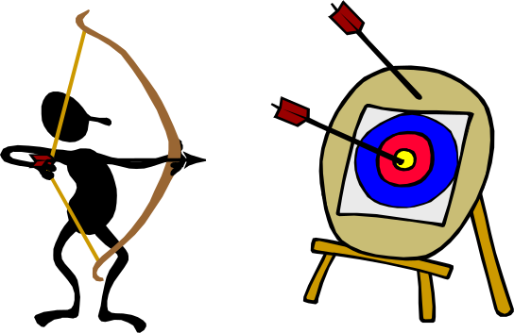
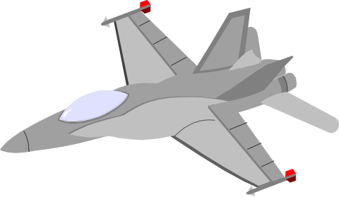
§2.5 二维随机向量
到现在为止，我们只讨论了一维r.v及其分布. 但有些随机现象用一个随机变量来描述还不够，而需要用几个随机变量来描述.
在打靶时,命中点的位置是由一对r .v (两个坐标)来确定的.
飞机的重心在空中的位置是由三个r .v (三个坐标)来确定的等等.

Slide 2
一维随机变量及其分布
多维随机变量及其分布
由于从二维推广到多维一般无实质性的
困难，我们重点讨论二维随机变量 .

Slide 3

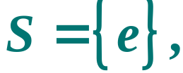
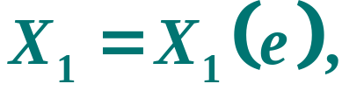
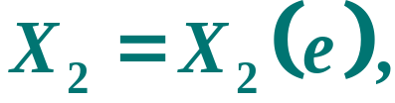
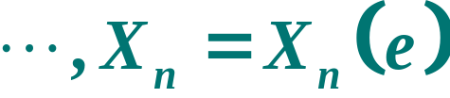


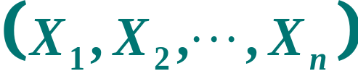

一、 n维随机向量
一般地,
设 是一个随机试验,
它的样本空间是
设
是定义在 上的随机变量,
由它们构成的一个 维向
量
叫做 维随机向量
或
维随机变
量.

Slide 4
以下重点讨论二维随机变量.
请注意与一维情形的对照 .
二、二维随机变量（向量）
定义 两个随机变量X,Y的整体(X,Y)称为二维随机变量或二维随机向量，记为(X,Y)，X、Y称为它的分量。

Slide 5

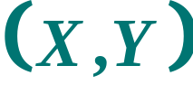
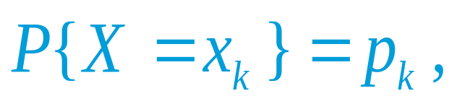
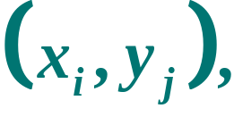
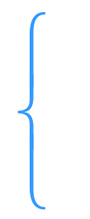
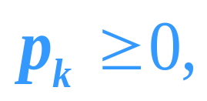

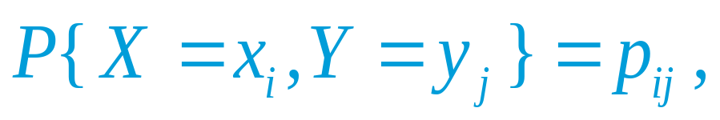
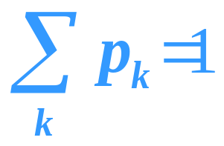

（一）二维离散型随机变量
定义2
如果二维随机变量
全部可能取到的不相同
的值是有限对或可列无限多对,
X 的分布律
则称
是离散型随机变量.
设二维离散型随机变量
k=1,2, …
可能取的值是
k=1,2, …
记
称之为二维离散型随机变量 的分布律,
或随机变量X和Y 的联合分布律.

Slide 6
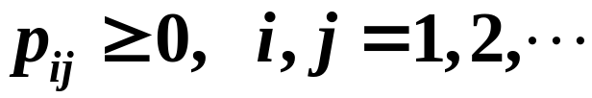
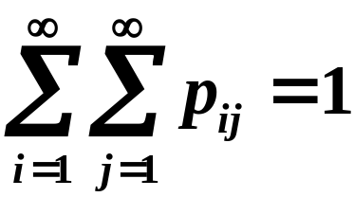

且满足条件
（1）
（2）
则称
为r.v(X,Y)的概率分布律,
或称为X和Y的联合分布律.

Slide 7




也可用表格来表示随机变量X和Y 的联合分布律.

Slide 8
练习 设(X,Y)的取值为（0，0），（0，1），（1，0），（1，1），已知P(X=0,Y=0)=0.4,
P(X=0,Y=1)=P(X=1,Y=0)=P(X=1,Y=1)=k，则k的值为
A. 0.1
B. 0.2
C. 0.3
D. 0.6
正确答案：B

Slide 9
例1 一硬币一面刻有数字1，另一面刻有数字2. 将硬币抛2次，以X表示第一次、第二次出现的数字之和，以Y表示第一次出现的数字减去第二次出现的数字，求（X,Y）的分布律.
(1)写出样本空间
(2)写出随机变量的可能取值，即每个样本点处X ，Y 所有可能的取值
(3)根据(1)(2)步得到的表格得到需要计算概率值的点对(X,Y)，即联合分布律的表头．
(4)计算每一个(X,Y)点对的取值概率，即联合分布律表格中每一格中的值，从而得到联合分布律．

Slide 10
一硬币一面刻有数字1，另一面刻有数字2. 将硬币抛2次，以X表示第一次、第二次出现的数字之和，以Y表示第一次出现的数字减去第二次出现的数字，求（X,Y）的分布律.
(1)写出样本空间
{（1, 1） （1, 2）（2, 1） （2, 2）}
(2)写出随机变量的可能取值，即每个样本点处X ，Y 所有可能的取值,下表中u,v的值按顺序应该是多少？
样本点
（1, 1） （1, 2）（2, 1） （2, 2）
X
3
2 (u) 3 4
0
Y
0 - 1 1 (v)
A. 3,1 B. 3,0 C. 1,0 D. 2,1

Slide 11
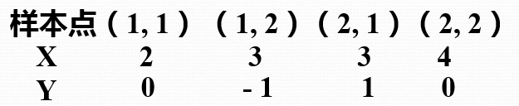




(3)根据(1)(2)步得到的表格得到需
要计算概率值 的点对(X,Y)，
即联合分布律的表头．
该问题联合分布律表格是几行几列？
A. 4行2列 B. 2行4列 C. 3行3列 D. 4行4列
答案：C

Slide 12
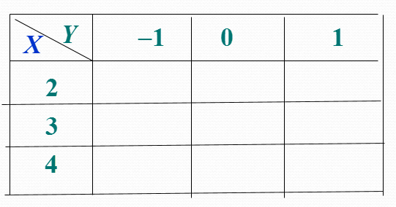
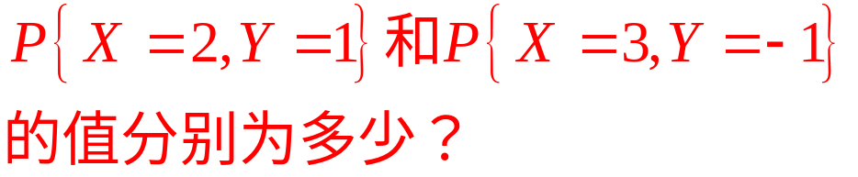
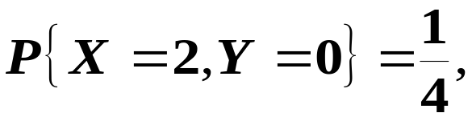


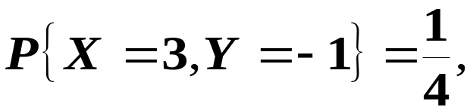
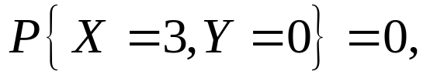
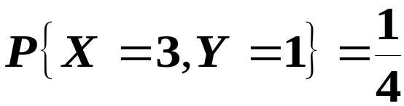
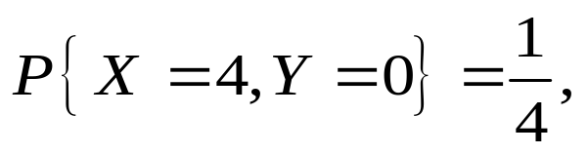

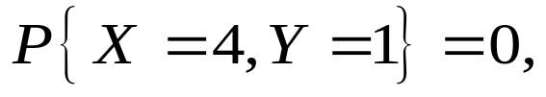
(4)计算每一个(X,Y)点对的取值
概率，即联合分布律表格中每
一格中的值
0
1/4
0
1/3, 1/3 B. 0,1/3
C. 0,1/4 D. 1/4,0
1/4
0
1/4
0
1/4
0
答案：C

Slide 13
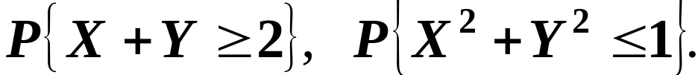

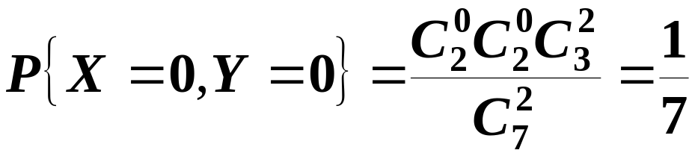
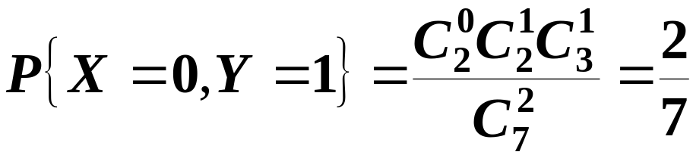
练习 袋中有2只黑球、2只白球、3只红球，在其中
任取2只球. 以X表示取到黑球的只数，以Y表示取到
白球的只数. （1）求（X,Y）的分布律. （2）求概率
解 (1) X 所有可能取的不同值 为 0, 1, 2；Y 所有可
能取的不同值 为 0, 1, 2.
计算概率
如

Slide 14
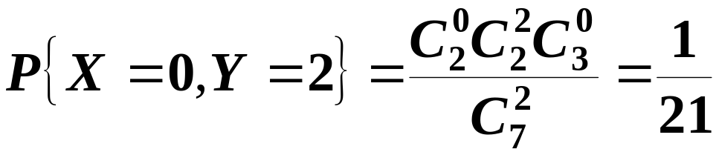
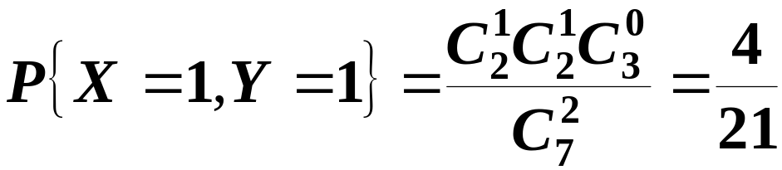

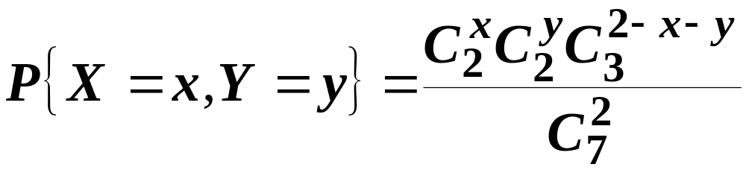
由此得出（X,Y）的分布律为
其中

Slide 15






也可用表格来表示随机变量X和Y 的联合分布律.

Slide 16


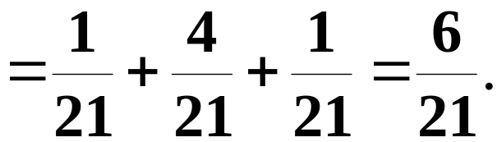
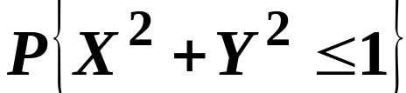
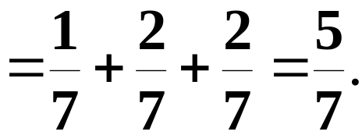
（2）

Slide 17


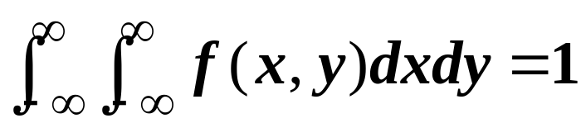
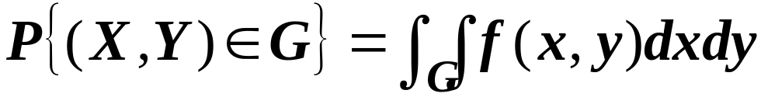

（二）二维连续型随机变量
定义3 设（X,Y）是二维随机变量，如果存在
定义在全平面上的函数
满足条件
（1）
（2）
且对于平面上任意区域G，有
（3）
则称（X,Y）是连续型随机变量，而
称为二维
随机变量（X,Y）的概率密度函数或为随机变量X和Y
的联合概率密度函数.

Slide 18
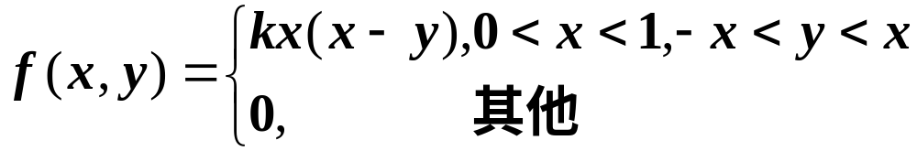





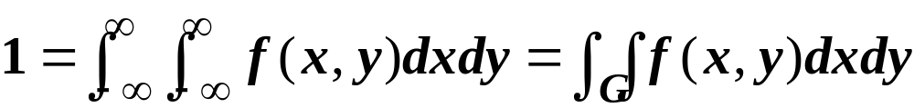
例3 设（X,Y）的密度函数为
（1）试确定常数
（2）求概率
解 （1）在区域
上有
否则
由密度函数的规范性有

Slide 19
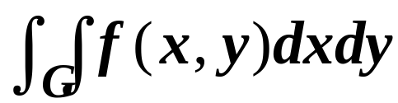
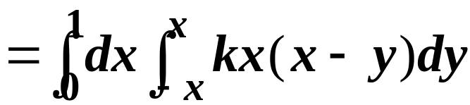
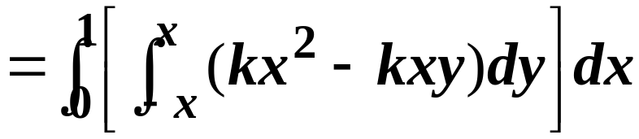
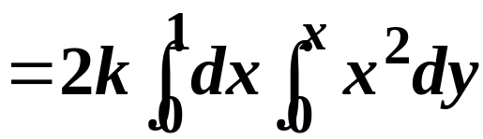
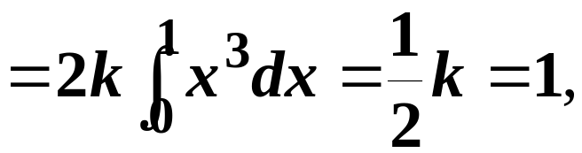

故

Slide 20
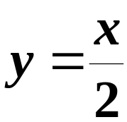



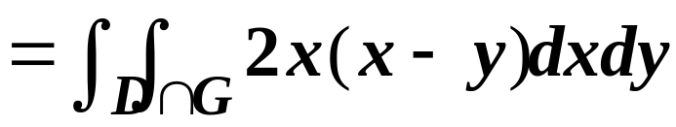
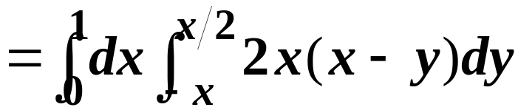
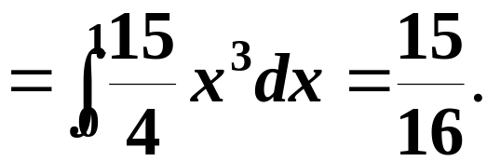
（2）将（X,Y）看成是平面上随机点的坐标, 事件
其中D是直线
下方的无
限区域 . 于是有

Slide 21
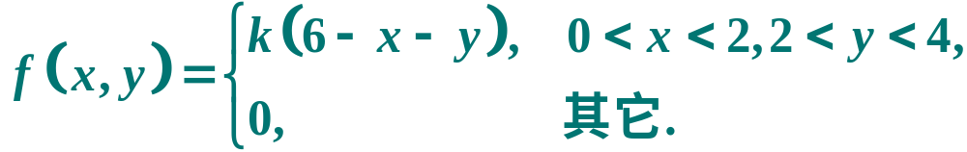

练习
设随机变量(X,Y)的概率密度是
确定常数

Slide 22
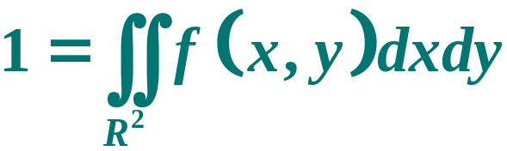
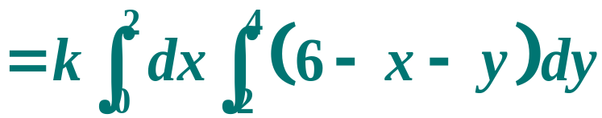








解
故

Slide 23












设随机变量(X,Y)的概率密度是
求概率 . (多选)
解

Slide 24


一种常见的二维分布.
设G是平面上的有界区域，其面积为A.若二维随机变量（ X,Y）具有概率密度
则称（X,Y）在G上服从均匀分布.
例
向平面上有界区域G上任投一质点，若质点落在G内任一小区域B的概率与小区域的面积成正比，而与B的形状及位置无关. 则质点的坐标 (X,Y)在G上服从均匀分布.

Slide 25





三、二维随机变量的分布函数
定义1
设 是二维
一维随机变量
随机变量,
如果对于任意实数
X的分布函数
二元 函数
称为二维随机变量 的分布函数,
或者称为随机
变量 和 的联合分布函数.

Slide 26

















分布函数的函数值的几何解释
将二维随机变量 看成是平面上随机点的坐标,
那么,分布函数 在点 处的函数值就是随机点 落在下面左图所示的,以点 为顶点而位于该点左下方的无穷矩形域内的概率.

Slide 27









分布函数F (X,Y)的性质

Slide 28


F(x,y) 关于x和y均右连续

Slide 29



Slide 30


小结： 二维随机变量
2个随机变量构成的二维向量，是一维随机变量的直接推广（对照一维去记忆理解）
二维离散型随机变量的联合分布律(非负性，归一性)
  表示方法
    公式法
    列表法(二维表格)
  概率计算：求和
二维连续型随机变量的联合概率密度(非负性，归一性)
  概率计算：求积分

Slide 31
本节练习
习题二：13,14,15

